Slide 1

Ứng dụng quản lý hóa đơn
Bùi Cao Doanh - 19521366
Phan Lê Phú - 18521247
Nguyễn Như Long - 19521790
Trần Văn Thục - 18521474
GVHD: Thầy Nguyễn Phạm Trường An

Slide 2
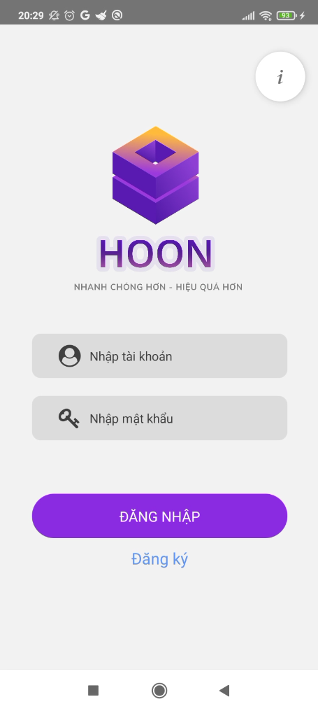
Giới thiệu ứng dụng
Tên ứng dụng: HOON (Hóa đơn)
Công dụng: quản lý các hóa đơn mua hàng của người dùng.
Công nghệ phát triển: React Native, Python (Faster R-CNN ResNeXt 101 64x4d, VietOCR).

Slide 3
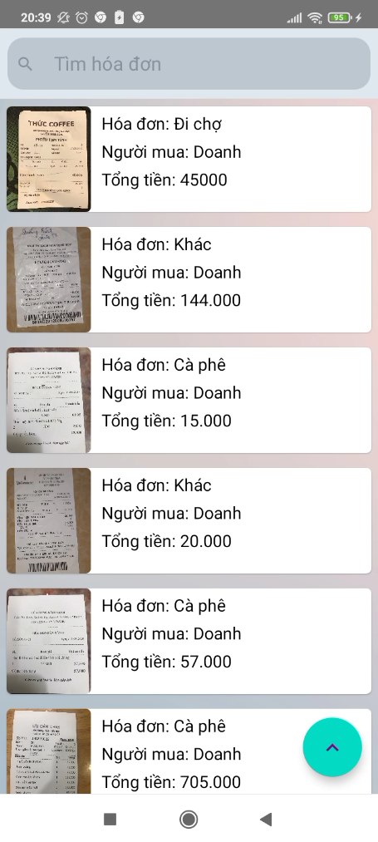
Các chức năng chính
Quản lý theo tài khoản. Người dùng đăng ký và dùng tài khoản đăng ký để đăng nhập. Có trang profile để người dùng đổi ảnh đại diện và ảnh bìa.
Thêm, sửa, xóa các hóa đơn mua hàng. Ảnh hóa đơn có thể tải từ máy lên hoặc là chụp hình. Lưu lại lịch sử thêm hóa đơn.
Khi thêm tự động trích xuất các thông tin quan trọng: tên cửa hàng, địa chỉ, ngày mua, tổng tiền.
Có thể tìm kiếm danh sách hóa đơn theo tên cửa hàng, địa chỉ, ngày mua, tổng tiền, tên người mua.
Thống kê tổng số hóa đơn, tổng tiền của người dùng. Cho phép truy vấn theo ngày, tháng, năm. Có biểu đồ tròn thể hiện xu hướng mua hàng, biểu đồ đường thể hiện xu hướng mua hàng trong 5 tháng trở lại đây.

Slide 4
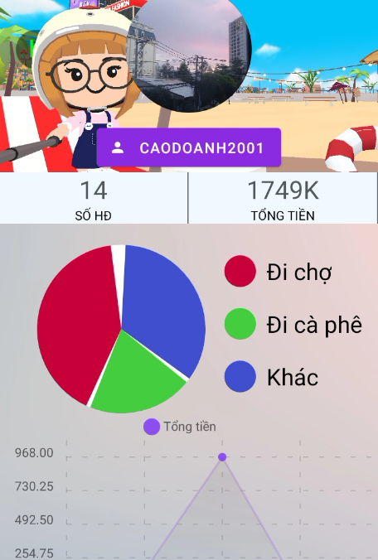
Cách thực hiện
Front-end được thực hiện bằng react-native, các thư hiện chính được sử dụng:
ImagePicker
RNPickerSelect
ImageViewer
Modal
TouchableHighlight
ImageBackground
Image
createStackNavigator
FlatList
SearchBar
Back-end được viết bằng Python.

Slide 5
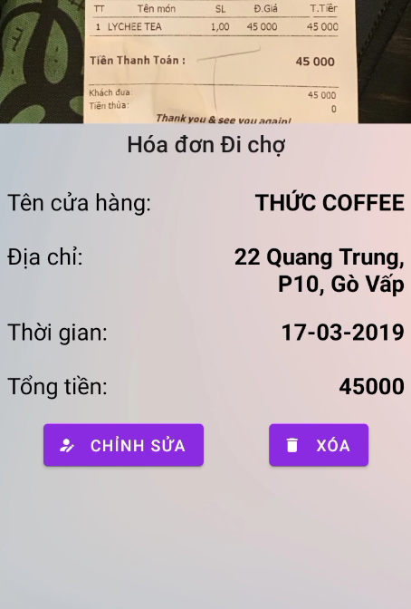
Cách thực hiện
Back-end được chia làm hai task:
Xử lý trích xuất thông tin hóa đơn: Sử dụng Faster R-CNN để xác định vị trí các thông tin hóa đơn, sau đó train VietOCR để xuất thông tin ra text. Dùng FastAPI để build thành API và được đặt ở server http://103.195.236.219:3000.
Xử lý dữ liệu: viết các hàm quản lý xử lý dữ liệu như thêm, xóa, sửa, trích xuất thông tin, thay đổi thông tin hóa đơn sử dụng thư viện Flask. Chạy trên server http://103.195.236.219:5000.

Slide 6
Quy trình xử lý các chức năng
Đăng ký
Thêm
Dữ liệu
POST
Máy http://103.195.236.219:5000/
Sửa
Sửa mật khẩu
Đăng nhập
Xác thực
Server dùng để đặt database và chứa các api xử lý dữ liệu
Trả về kết quả xác thực
Quy trình xử lý đăng ký, sửa mật khẩu và đăng nhập

Slide 7
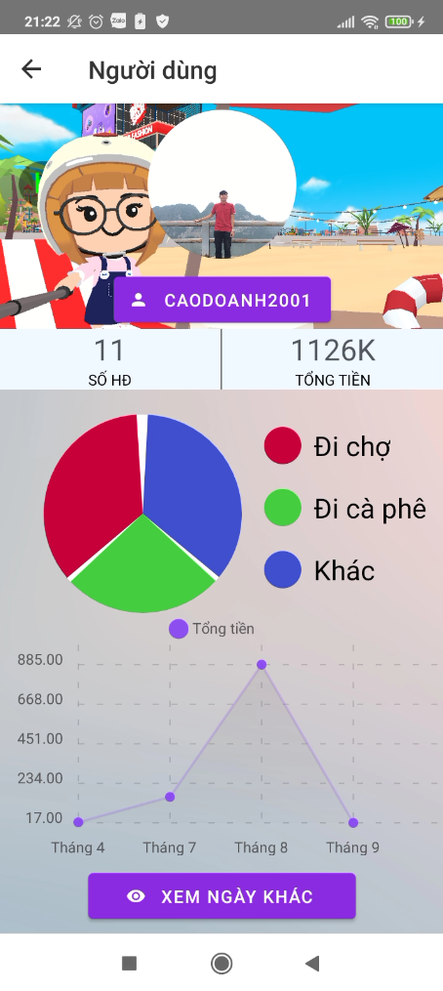

Quy trình xử lý các chức năng
Đổi avatar
Dữ liệu
http://103.195.236.219:5000
Đổi ảnh bìa
POST
Trả về link url avatar, ảnh bìa mới
Quy trình thay đổi avatar, ảnh bìa

Slide 8
Quy trình xử lý các chức năng
Dữ liệu
POST
http://103.195.236.219:5000/
Lấy dữ liệu của
người dùng
Trả về dữ liệu dạng json
Quy trình truy xuất thông tin

Slide 9
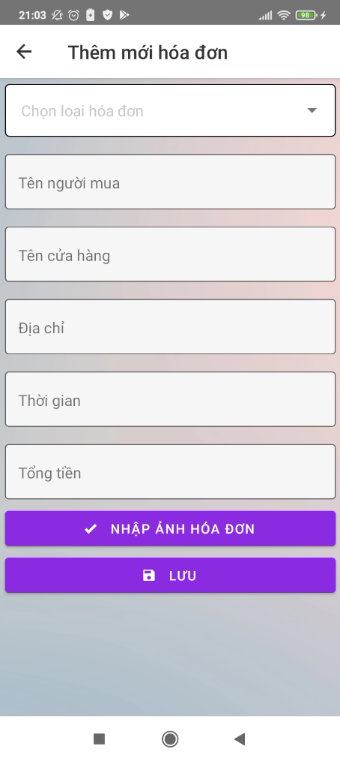
Quy trình xử lý các chức năng
Server chứa source code tự động trích xuất thông tin
Thêm mới
http://103.195.236.219:3000
Thêm
Dữ liệu
POST
Cập nhật
Sửa
http://103.195.236.219:5000
Cập nhật
Xóa
Quy trình xử lý thêm, sửa, xóa ảnh hóa đơn

Slide 10
Quy trình xử lý các chức năng
Số HĐ, Tổng tiền
Theo ngày hoặc tất cả
POST
Truy vấn thông tin mua hàng
Số hóa đơn mỗi loại
http://103.195.236.219:5000
Tổng tiền 5 tháng gần nhất
Dữ liệu
Kết quả trả về được lưu dưới dạng json
Quy trình xử lý truy vấn thống kê thông tin

Slide 11
Xin cảm ơn Thầy đã lắng nghe

